Slide 1
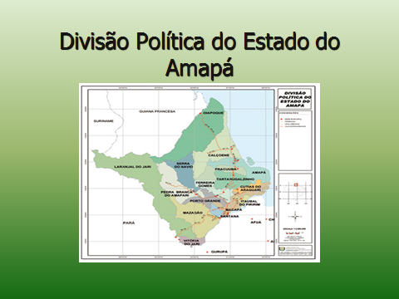

Slide 3
UBS Lelio silva
Localização- Barrio Novo Buritizal , área urbana.
UBS mista, composta por duas ESF.
População da área adstrita- 4887 habitantes.
População alvo estimada de mulheres entre 24-64 anos - 1268.
População alvo estimada de mulheres entre 50- 69 anos - 406.

Slide 4
Introdução.
Macapá capital de Amapá - área territorial de 6
503 km², situado no sudeste do estado, estima-se
População total: 437 000 habitantes
População urbana: 410.937 hab.
23 UBS como ESF, 20 na área urbana e 3 rurais
8 NASF
1 CAPS
4 UBS que tem serviços de laboratório
14 hospitais .
Somos uma UBS mista, com duas ESF .

Slide 5
Objetivo Geral Melhoria da atenção à detecção do câncer do colo do útero e câncer de mama na UBS Dr. Lélio Silva, Macapá/AP.

Slide 6
Metodologia.
Ampliar a cobertura
Melhorar a qualidade do atendimento das mulheres
Melhorar a adesão das mulheres à realização de exame citológico e mamografia.
Melhorar o registro das informações.
Mapear as mulheres de risco para câncer de colo de útero e de mama.
Promover a saúde das mulheres na UBS.

Slide 7
Logística
Adotamos o manual técnico Controle dos cânceres do colo do útero e da mama/MS, 2013.
Providenciaremos a reprodução do protocolo para cada equipe.
Registramos os dados no prontuário e na ficha espelho.
Os dados foram estimados do caderno de ações programáticas
calculamos os indicadores necessários ao monitoramento da intervenção com acompanhamento mensal.
Disponibilizamos a coleta para PCCU, exame clínico das mamas e requisição de mamografias

Slide 8
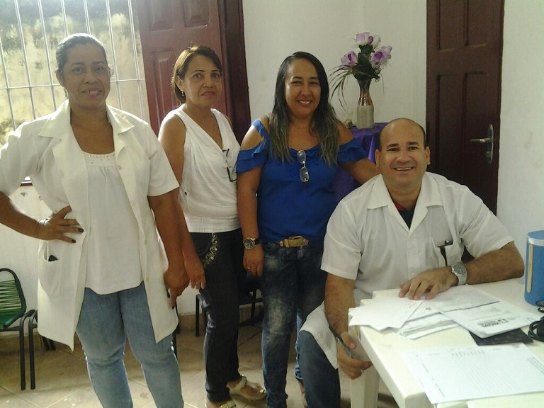
Ações realizadas Reunião de capacitação com a equipe da saúde da família

Slide 9
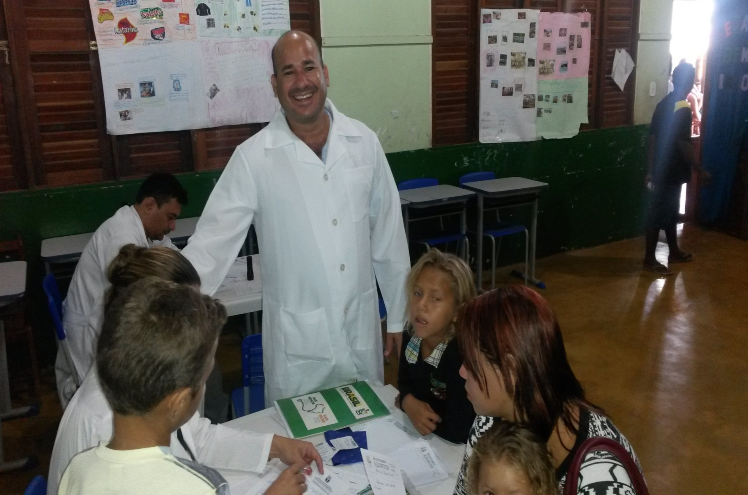
Consultas em outros cenários

Slide 10
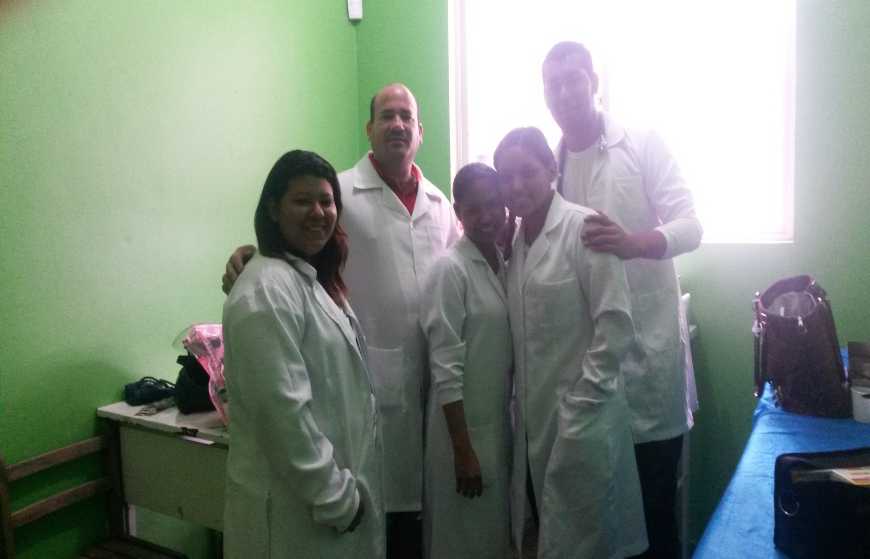
Capacitação de nossa equipe no rastreamento do câncer de colo de útero e mama

Slide 11
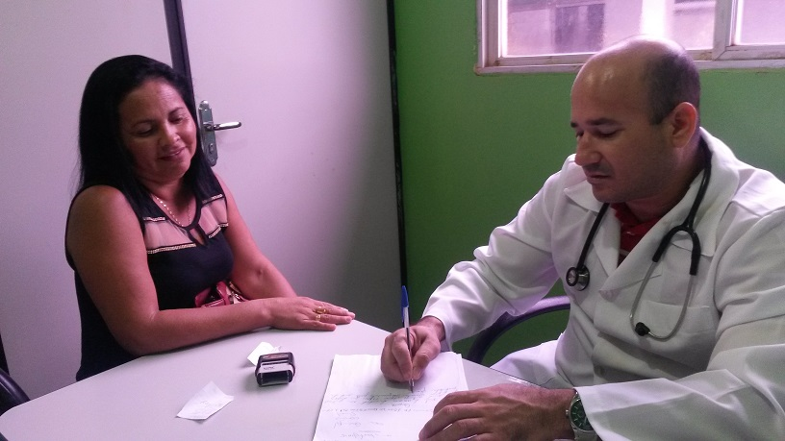
Rastreamento dos cânceres de mama e colo do útero na consulta.

Slide 12
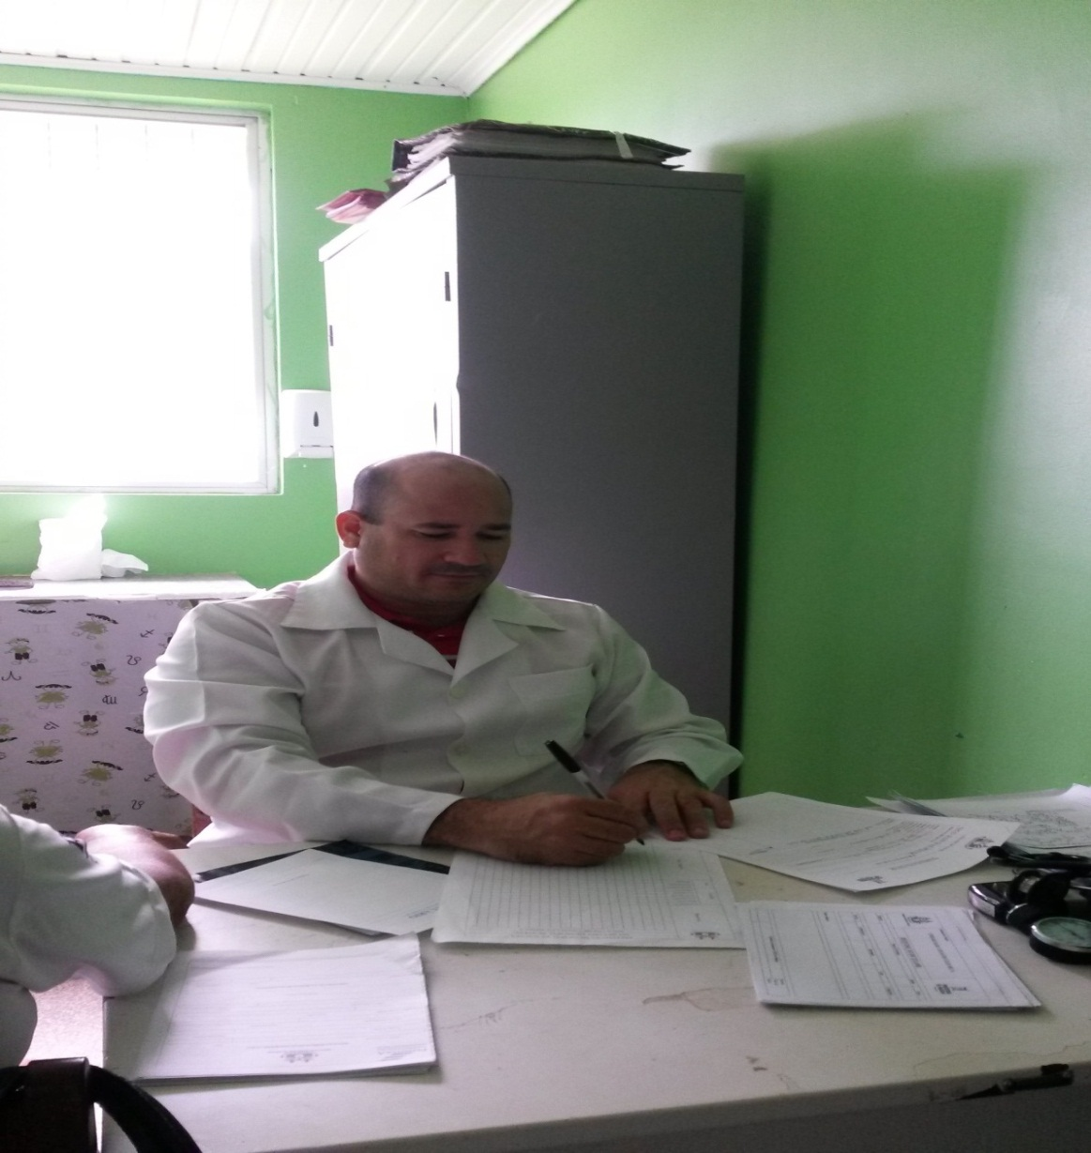
Preenchimento dos instrumentos da coleta dos dados

Slide 13
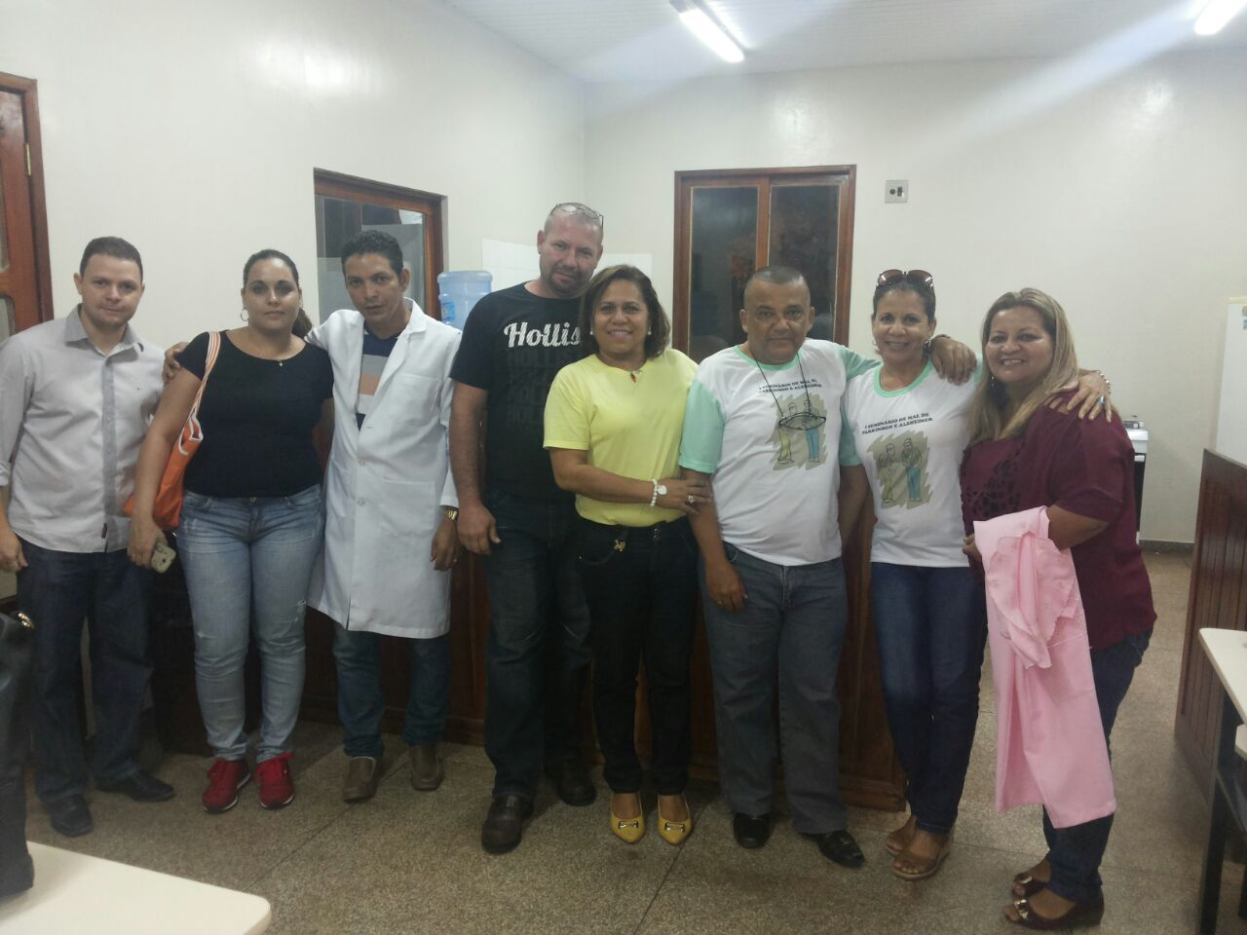
Capacitação de outros colegas de trabalho

Slide 14
Objetivo 1
Ampliar a cobertura de detecção precoce do câncer de colo e do câncer de mama.

Slide 15
Cadastrar 50% das mulheres entre 25-64 anos e as mulheres entre 50-69 anos da área de abrangência do programa de atenção aos canceres do colo do útero e mama da Unidade de saúde.
385
539
127
21
73

Slide 16
Objetivo 2
Melhorar a qualidade do atendimento das mulheres que realizam detecção precoce de câncer de colo de útero e de mama na UBS

Slide 17
Melhorar a qualidade do atendimento das mulheres que realizam detecção precoce de câncer de colo de útero e de mama na UBS
4
3
42
65
53

Slide 18
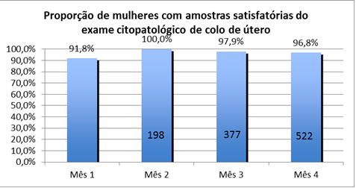
Obter 100% de coleta de amostras satisfatórias do exame citopatológico de colo uterino.
67

Slide 19
Objetivo 3
Melhorar a adesão das mulheres à realização de exame citológico e mamografia

Slide 20
Buscar 100% das mulheres que tiveram exame alterado e que não retornaram a unidade de saúde.
42
65
4
3
53

Slide 21
Buscar 100% das mulheres que tiveram exame alterado e que não retornaram a unidade de saúde.
2
35
65
36
49

Slide 22
Objetivo 4
Melhorar o registro das informações .

Slide 23
Manter registro da coleta de exame citopatológico de colo uterino em registro específico em 100% das mulheres cadastradas nos programas da unidade de saúde.
34
102
100
148
290
8
22
47

Slide 24
Objetivo 5
Mapear as mulheres de risco para câncer de colo de útero e de mama .

Slide 25
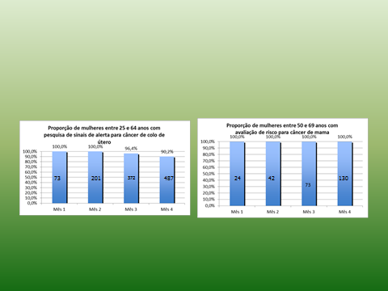
Realizar avaliação de em 100% das mulheres nas faixas etário-alvo.
73

Slide 26
Objetivo 6
Promover a saúde das mulheres que realizam detecção precoce de colo de útero e de mama na UBS.

Slide 27
Orientar 100% das mulheres cadastradas sobre doenças sexualmente transmissíveis (DST) e fatores de risco para câncer de colo de útero e de mama.
73
201
386
539
18
41
50
107

Slide 28
Discussão
Dificuldades.
Resultados Alcançados.
Viabilidade.
Influência da Intervenção no crescimento da equipe.
Importância da Intervenção para a comunidade.
Implementação da Intervenção na rotina do serviço
Participação da comunidade.
Reflexão crítica sobre o processo pessoal de aprendizagem.

Slide 29
Quando fazemos a coisa certa, nos sentimos bem, não só por termos colaborado com o nosso bem estar, mas também com o dos outros. Segurança é uma questão de educação.
A sabedoria não nos é dada. É
preciso descobri-la por nós mesmos, depois de uma viagem que ninguém nos pode
poupar ou fazer por nós.

Slide 30
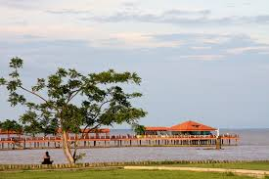
OBRIGADO
eloytorresripoll@yahoo.com.br

